Slide 1

○ 基礎情報
記載例
■ 応募者情報
▼ 主たる応募者
名称 ※ | フリガナ | モリギョウシンコウカブシキガイシャ | 業種 | ※ 別添リストを参照のうえ、１つ選択し記入してください。
 | 森業振興株式会社 |  |  | 18｜その他（不動産）
代表者氏名 | フリガナ | リンヤ タロウ | 担当者氏名 | フリガナ | シンリン ハナコ
 | 林野 太郎 |  |  | 森林 花子
所在地 | 郵便番号 | 100－8952 | 所属・役職 | ー
 | 東京都千代田区霞が関１－２－１ |  | 担当者メール | shinrin@morigyo.co.jp |  | 担当者電話番号 | 03-1234-5678
業種リスト
01｜森林所有者
02｜森林サービス産業
03｜林業（素材生産・森林管理など）
04｜木材・木製品関連（製材・加工・流通・木造建築など）
05｜建設・建築（特に木造・中大規模木造）
06｜環境・エネルギー
07｜観光・地域振興
08｜行政・自治体
09｜研究・教育機関
10｜コンサル・シンクタンク
11｜NPO・NGO・団体
12｜IT・テクノロジー
13｜金融・投資
15｜スポーツ・健康・医療
16｜公共インフラ
17｜個人
18｜その他（）
※ 法人・団体・個人など
▼共同応募者 ① （共同応募の場合のみ記入）
名称 ※ | フリガナ | カブシキガイシャシンリンクウカンサービス | 業種 | ※ 別添えリストを参照のうえ、１つ選択し記入してください。
 | 株式会社森林空間サービス |  |  | 02｜森林サービス産業
代表者氏名 | フリガナ | モリギョウ ジロウ | 担当者氏名 | フリガナ
 | 森業 次郎 |  |  | 同左
所在地 | 郵便番号 | 100－8952 | 所属・役職 | 森林利用グループ グループ長
 | 鹿児島県森林郡林野町１２３－４５ |  | 担当者メール | morimori@shinrin.co.jp |  | 担当者電話番号 | 03-9876-5432
※ 法人・団体・個人など
▼共同応募者 ② （共同応募の場合のみ記入）
名称 ※ | フリガナ |  | 業種 | ※ 別添えリストを参照のうえ、１つ選択し記入してください。
代表者氏名 | フリガナ |  | 担当者氏名 | フリガナ
所在地 | 郵便番号 |  | 所属・役職
 |  |  | 担当者メール |  |  | 担当者電話番号
※ 法人・団体・個人など
※ ４者以上の共同応募の場合、ページを追加し記入してください。

Slide 2
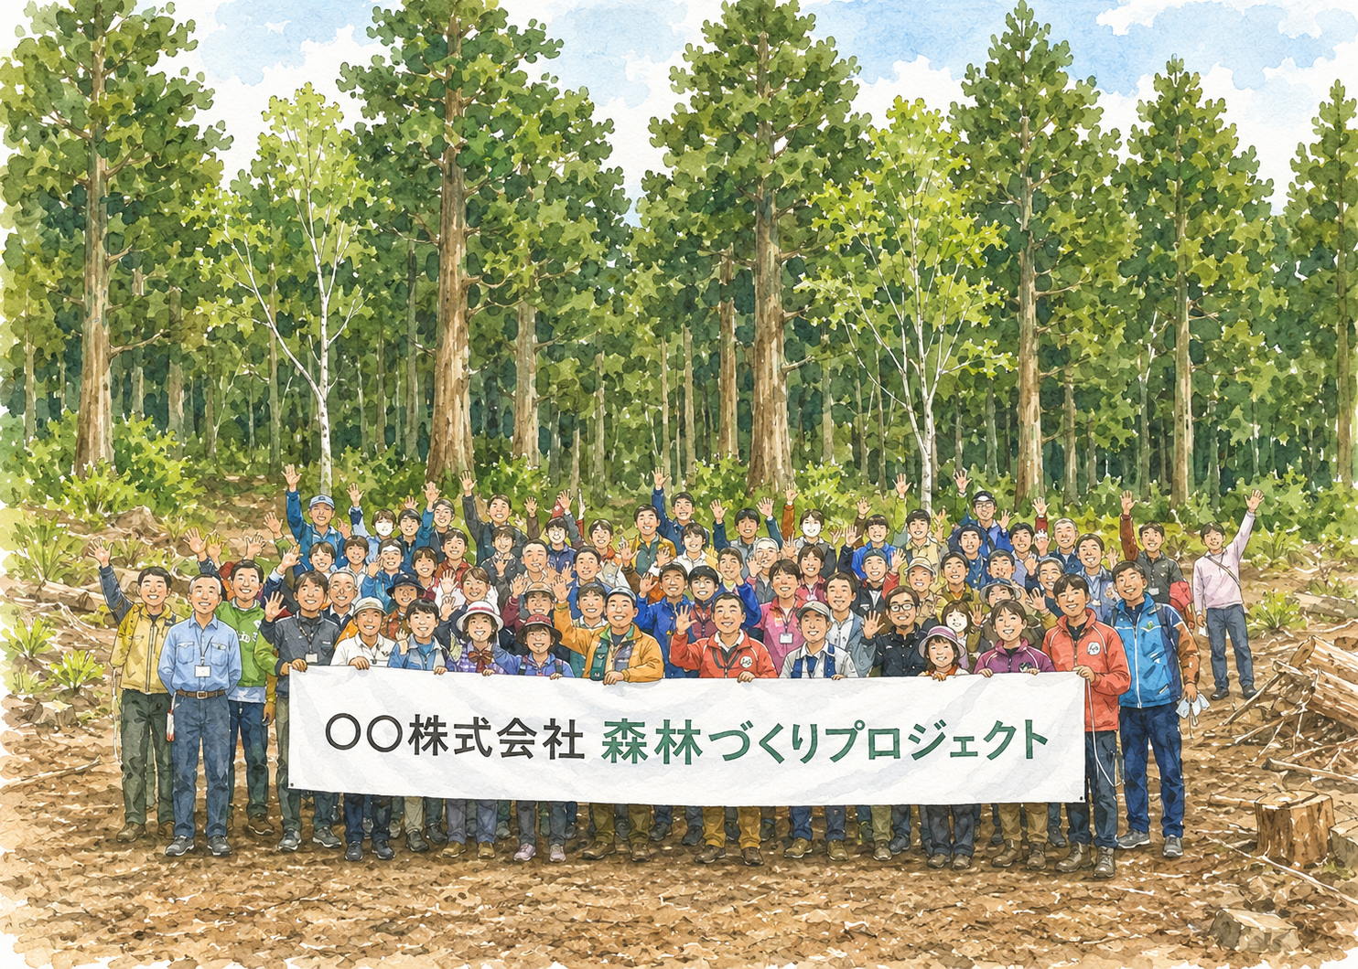
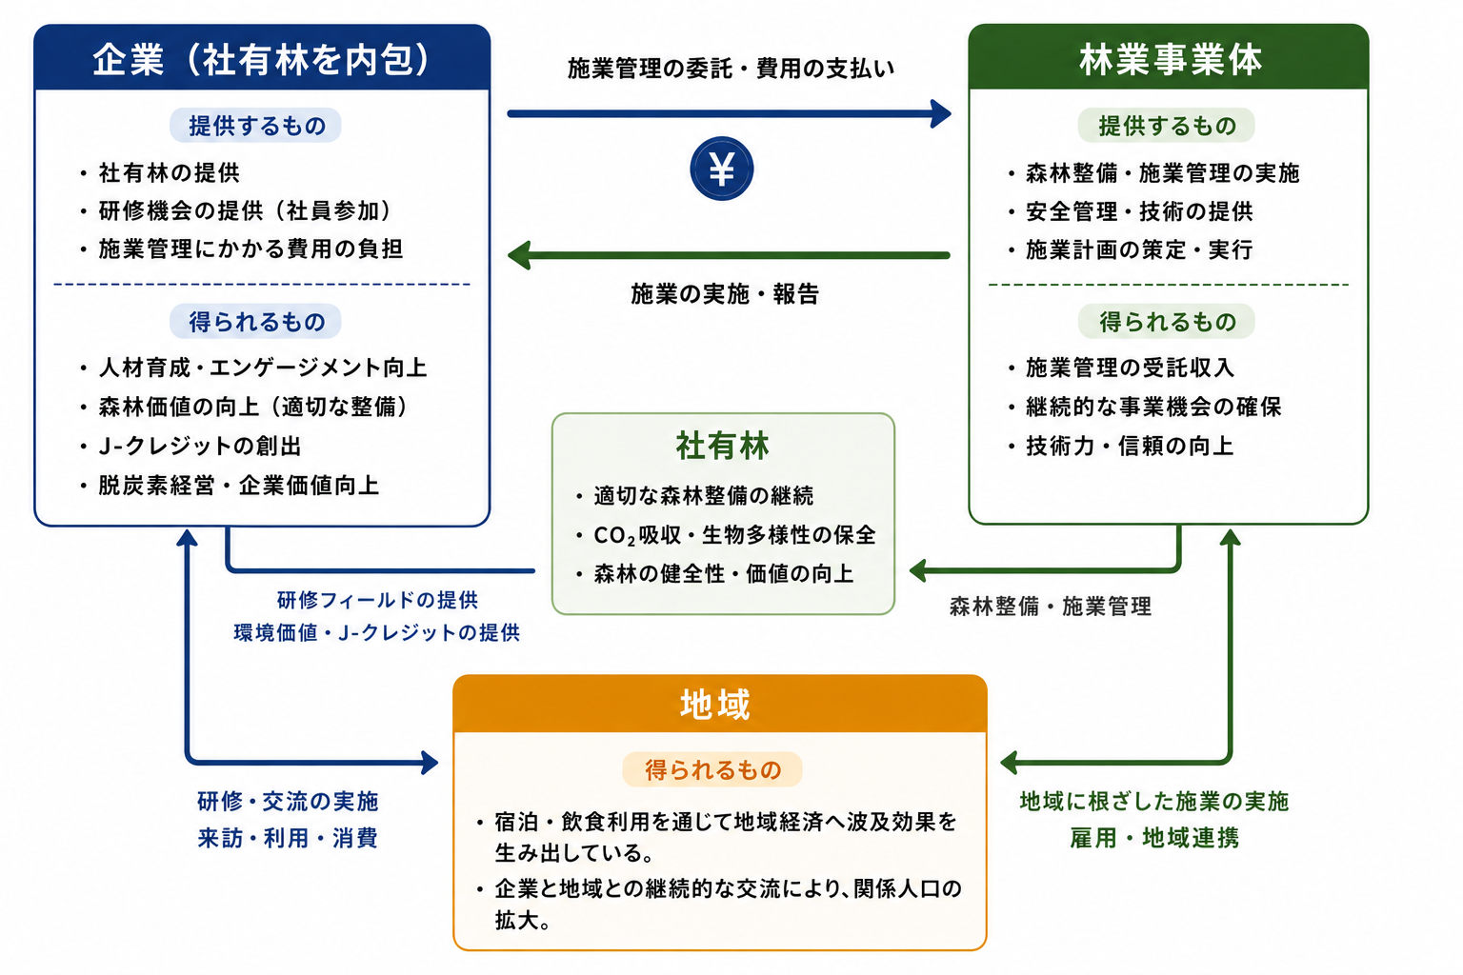
○ 取組の要旨
記載例 ①
応募主体の名称 | ABC企画株式会社 株式会社森林空間
▼ 取組内容
取組タイトル | 人も森も育てる企業の森林づくり
取組のキーワード | １ | 人材育成研修 | ２ | Well-being | ３ | 森林由来のＪ－クレジット
活動地域 | 森林県木材町 |  |  | 対象取組の実施年数 | 5 年
森業に取り組む目的・意義（要旨）
自社の理念や地域の課題・特色を踏まえ、取組の目的・意義を明確に示すとともに、中長期的な展望を示すこと。
人的資本経営と脱炭素経営を推進するため、社有林を社員研修の場として活用するとともに、林業事業体へ施業管理を委託し、適切な森林整備を継続している。森林空間の活用とJ-クレジットの創出を両立し、人材育成と森林価値の向上を目指している。
異業種との連携（要旨）
森林関係者に加え、観光・健康・教育等の分野や、企業・金融機関・自治体等との連携内容を具体的に示すこと。
林業事業体が森林整備・施業管理を担い、企業は社員研修や森林づくり活動を実施している。さらにＪ－クレジットの創出・活用に向けて専門事業者等とも連携し、人的資本経営とサステナビリティ経営を一体的に推進している。
森林の価値向上（要旨）
森林整備、収益源の多角化、森林の多面的機能の維持・向上への寄与を具体的に示すこと。
林業事業体による計画的な施業管理により森林の健全性を維持するとともに、森林空間を企業研修へ活用することで森林の新たな価値を創出している。適切な森林整備によりＪ－クレジットの創出を進め、森林整備の継続につながる収益基盤の強化を図っている。
地域の価値創造（要旨）
雇用創出、関係・交流人口の拡大、新規ビジネス、持続的な地域間交流等による地域活性化への効果を示すこと。
地域の林業経営を支えるとともに、社員研修による地域への来訪や宿泊・飲食利用を通じて地域経済へ波及効果を生み出している。企業と地域との継続的な交流により、関係人口の拡大にもつながっている。
■ キービジュアル
（取組の象徴や取組内容がイメージできる写真等）
持続可能な社会への貢献（要旨）
ネット・ゼロやネイチャーポジティブ、well-being、循環型経済等の社会課題への貢献を具体的に示すこと。
Ｊ－クレジットの創出を通じてネット・ゼロに貢献するとともに、社員のwell-being向上や森林保全活動への参画を促進している。企業活動を通じて森林の多面的機能の維持と持続可能な森林経営を支えている。

Slide 3

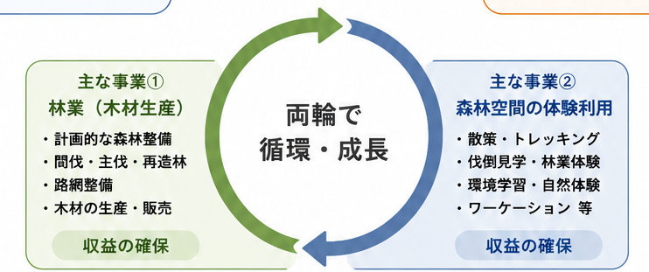
○ 取組の要旨
記載例 ②
応募主体の名称 | 株式会社森林興業
▼ 取組内容
取組タイトル | 施業×森林空間利用
取組のキーワード | １ | 空間利用 | ２ | オーダーメイド | ３ | 持続可能な村づくりへ
活動地域 | 森業県森活村 |  |  | 対象取組の実施年数 | 7 年
森業に取り組む目的・意義（要旨）
自社の理念や地域の課題・特色を踏まえ、取組の目的・意義を明確に示すとともに、中長期的な展望を示すこと。
林業収入だけに依存しない持続可能な森林経営を目指し、木材生産に加え、森林空間の体験利用を進めている。森林を「伐る場所」だけでなく「訪れる場所・学ぶ場所・楽しむ場所」として活用し、地域への新たな価値創出と森林経営の安定化を目指す。
異業種との連携（要旨）
森林関係者に加え、観光・健康・教育等の分野や、企業・金融機関・自治体等との連携内容を具体的に示すこと。
観光事業者、アウトドアガイド、教育機関等と連携し、路網を活用した散策や伐倒見学など、利用者の年齢や目的に沿ったオーダーメイドのプログラムを提供。また、自治体や観光協会とも連携し、森のまちならではの地域資源を活かした観光コンテンツとして発信している。
森林の価値向上（要旨）
森林整備、収益源の多角化、森林の多面的機能の維持・向上への寄与を具体的に示すこと。
オーダーメイドのプランニングにより、計画的な森林整備の進捗を見ながら、体験利用に森林を活用することで収益源を多角化している。森林整備と森林空間利用を両輪で進めることができ、森林の多面的機能の維持・向上につなげている。
地域の価値創造（要旨）
雇用創出、関係・交流人口の拡大、新規ビジネス、持続的な地域間交流等による地域活性化への効果を示すこと。
自治体等と連携したことで、サービス利用者が村を知り、自治体と他の事業でも連携した事例がある。また、地域住民や若手林業者の活躍の場が広がり、新たな雇用や地域内でのビジネス創出にもつながっている。
■ キービジュアル
（取組の象徴や取組内容がイメージできる写真等）
持続可能な社会への貢献（要旨）
ネット・ゼロやネイチャーポジティブ、well-being、循環型経済等の社会課題への貢献を具体的に示すこと。
高齢化や人口減少が進む村において、森林空間を活かした新たな収益を創出し、森林整備の継続と地域の仕事づくりを両立している。関係人口の拡大を通じて地域コミュニティの維持につなげ、持続可能な村づくりに貢献している。

Slide 4

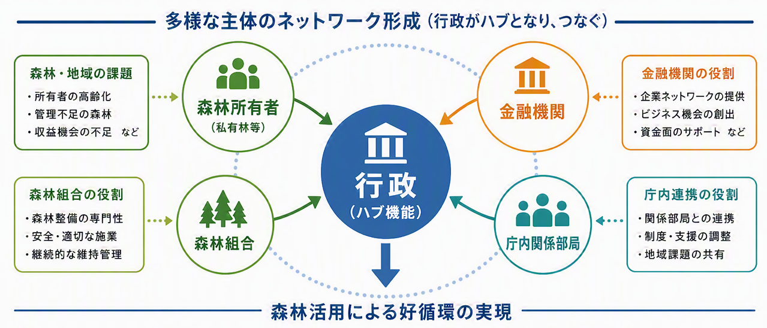
○ 取組の要旨
記載例 ③
応募主体の名称 | 農林県水産市 山村信用金庫
▼ 取組内容
取組タイトル | 森林と企業をつなぐ地域プラットフォーム
取組のキーワード | １ | 自治体プラットフォーム | ２ | 金融機関との連携 | ３ | 住み良いまちづくりへの貢献
活動地域 | 農林県水産市 |  |  | 対象取組の実施年数 | ５ 年
森業に取り組む目的・意義（要旨）
自社の理念や地域の課題・特色を踏まえ、取組の目的・意義を明確に示すとともに、中長期的な展望を示すこと。
森林所有者の高齢化や管理不足な森が散見される中、行政がコーディネーターとなり、森林所有者と企業・事業者をつなぐ仕組みを構築している。森林空間の新たな活用機会を創出するとともに、森林整備と地域経済の好循環を実現し、持続可能な森林・地域づくりを目指している。
異業種との連携（要旨）
森林関係者に加え、観光・健康・教育等の分野や、企業・金融機関・自治体等との連携内容を具体的に示すこと。
行政が森林所有者、森林組合、金融機関、庁内関係部局等とのネットワークを構築し、新たな森林利用ニーズと地域資源をマッチングしている。協定締結後は森林組合等と連携し、安全で適切な森林整備・維持管理を行っている。
森林の価値向上（要旨）
森林整備、収益源の多角化、森林の多面的機能の維持・向上への寄与を具体的に示すこと。
利用されていなかった私有林について、企業研修や森林体験等の活用を進めることで、新たな収益機会を創出している。収益の一部を森林整備へ還元し、森林組合等による計画的な施業を継続することで、森林の多面的機能の維持・向上につなげている。
地域の価値創造（要旨）
雇用創出、関係・交流人口の拡大、新規ビジネス、持続的な地域間交流等による地域活性化への効果を示すこと。
行政がハブとなることで、新たな協定締結や継続的な対話・交流が生まれている。金融機関の企業ネットワークも活用し、地域外企業との新たな接点やビジネス機会の創出につながっている。
■ キービジュアル
（取組の象徴や取組内容がイメージできる写真等）
持続可能な社会への貢献（要旨）
ネット・ゼロやネイチャーポジティブ、well-being、循環型経済等の社会課題への貢献を具体的に示すこと。
企業ニーズと森林整備の課題のマッチングにより、森林の価値が評価され始めている。不法投棄等も見られ危険だった通学路も明るくなり、地域として価値を実感し、森林利用が地域課題の解決につながっている。

